Slide 1

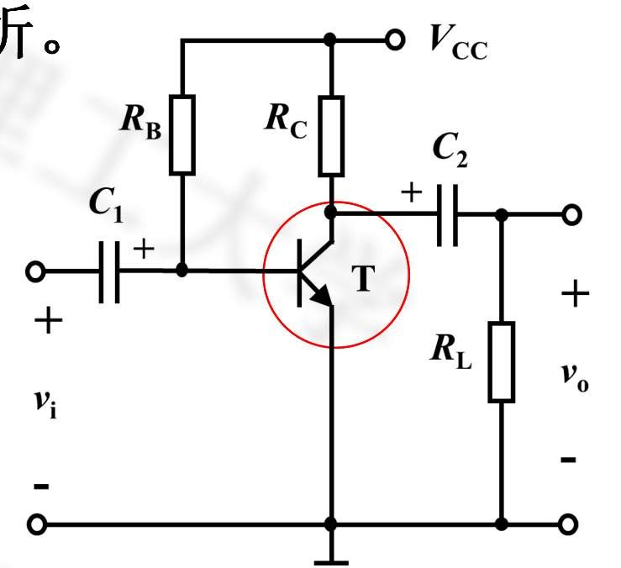

4.3.2 动态分析
三、小信号分析
难点：BJT 非线性、多变量，难以直接分 全信号 = 直流偏置 + 交流小信号
思路： 先直流静态（静态工作点分析）
再交流动态（小信号分析，局部线性化） 总输出为两者的叠加。
基于IV曲线的图解分析法：直观但是不方便做参数计算。
小信号分析： 1）器件的小信号模型；2）小信号等效电路分析。
• 广泛用于放大电路交流特性分析，容易快速估算交流参数。
• 小信号分析是数学实质是在静态工作点处求偏导♥
析。
1

Slide 2
4.3.2 小信号模型分析法
1. BJT小信号模型的建立
（1） H参数的引出 (Hybrid混合) （从数学模型角度） _{常数！} 适用范围：低频（忽略寄生电容）交流小信号分析。
v v
v_{BE} = f₁(i_{B} , v_{CE})
i_{C} = f₂(i_{B} ,v_{CE})
全微分
dv
BE
i_{B}
⋅ di
BE
⋅ dv
BE
B
v_{CE}
CE
V
CEQ
I
BQ
i
i
di
C
di
C
dv
C
i_{B}
B
v_{CE}
CE
V
I
基本思想：小范围内，可以把非线性问题进行线性化处理。 用小信号交流分量表示
CEQ BQ
^{v}be^{= h}ie^{i}b^{+ h}re^{v}ce ^{i}c^{= h}fe^{i}b^{+ h}oe^{v}ce
e: 共射接法
i: 输入 o: 输出
r: 反向传输
f: 正向传输
四个参数量纲各不相同，故称为混合参数（H参数）。
10:45
2

Slide 3
4.3.2 小信号模型分析法
1. BJT小信号模型的建立
(2) BJT的H参数小信号模型（微变等效电路）（数学物理模型）
❍ _{r}
^{v}be^{= h}ie^{i}b^{+ h}re^{v}ce ^{i}c^{= h}fe^{i}b^{+ h}oe^{v}ce
^{r}be
^{v}be   ^{ h}ie
^{h}re ^{ i}b
 ^{ r}be
i_{b}

  
  

  
^{i}c 
 ^{h}fe
^{h}oe  ^{v}ce 
 
^{1 r}ce  ^{v}ce 
v
h
BE
v =0 输出交流短路
ie
i
ce
b-e间动态电阻r_{be}
i_{b}=0 输入交流开路
i_{b}
^{h}ie
i_{c}
B
b
c
^{V}CEQ
v_{BE}
+
+
^{v}ce
h
^{h}fe^{i}b
re
v
电压传输比μ
+
1
CE
r
^{I}BQ
^{v}be
^{h}re^{v}ce
i
h
h
C
B
v_{ce}=0 输出交流短路 电流放大系数β
μ v
βi_{b}
oe
fe
i
r ce
-
r
-
ce
-
V
CEQ
e
i_{C}
i_{b}=0 输入交流开路
c-e间动态电导1/r_{ce}
3
h
oe
v_{CE}
图4.3.11(b) H参数小信号模型
10:45
I
BQ

Slide 4
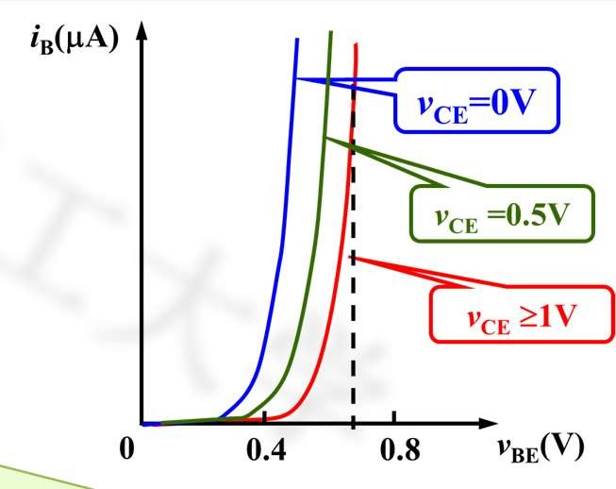




4.3.2 小信号模型分析法
1. BJT小信号模型的建立
(3) H参数的确定（放大区，从物理模型角度
电流放大系数
）
① 输入回路
i_{e} / i_{b}
= r_{bb}  (1+ )(r_{e}  r_{e} )
₌ v_{BE}
r
be
i_{B}
V
CEQ
基区体电阻 几十至几百欧
发射结 _{r}
V_{T}
@ RT

26 m V
发射区体电阻 很小可忽略 电阻
e
I
I
EQ
EQ
c
r_{c}
r_{c} b' r_{e}
r_{e}
e
对于小功率三极管：
r  200  (1  ) ^{26(mV)}
be
I (mA)
EQ
适用范围：0.1mA<I_{EQ}<5mA 交流电阻r_{be}的量级：几百欧~几千欧。
b
^{r}bb
10:45
放大区工作的BJT，v_{CE} 对i_{B}影响可忽略，

μ_{r} =10⁻³~10⁻⁴ 忽略不计！
4

Slide 5
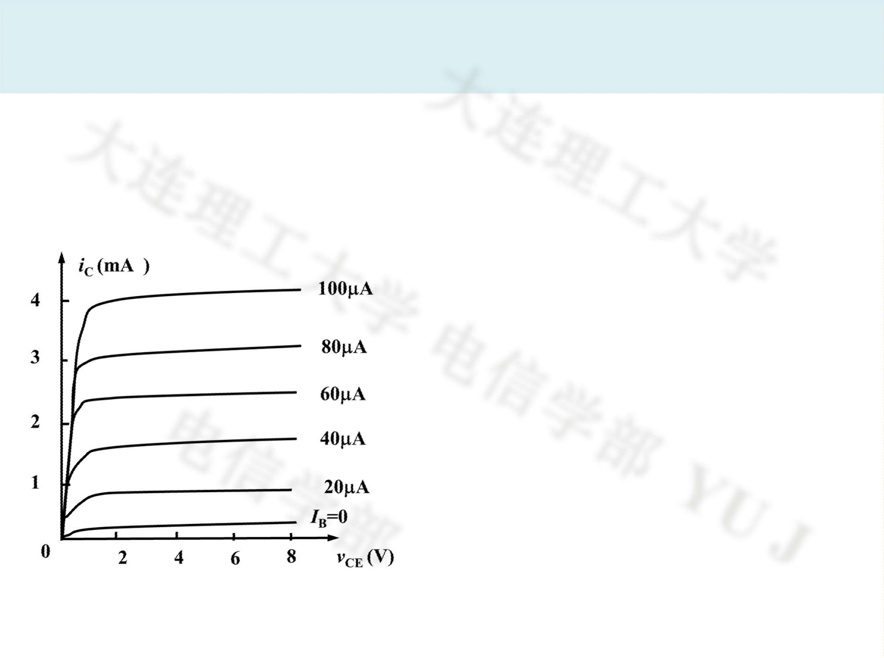
4.3.2 小信号模型分析法
1. BJT小信号模型的建立
(3) H参数的确定（放大区BJT）
② 输出回路
(1) 输出端相当于一个受i_{b} 控制的电 流源。 i_{c} =  i_{b}
(2) 考虑 v_{CE}对 i_{C}的影响，输出端还 要并联一个电阻r_{ce}。
v_{CE}
v_{CE}
r
 v_{CE}  i_{C}
ce
i
i
C
^{I}BQ
C
• 工作在放大区时i_{C}曲线近似平行 于电压轴，r_{ce} 很大；
• 兆欧姆量级，常视为无穷大。
10:45

Slide 6
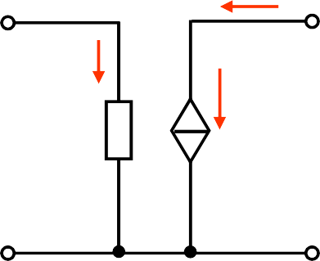




4.3.2 小信号模型分析法
1. BJT小信号模型的建立
b
i_{b}
^{r}be
i_{c}
c
(4)小信号模型的简化
b c
i_{c}
+
^{v}be
+
简化
i_{b} ^{r}be
+
βi_{b}
+
^{v}be
_
+
^{μ}r^{v}ce
r ^{v}ce
i
ce
b
v
-
ce
₋μ_{r}很小
可忽略
r_{ce}很大₋
_
e
e
视为开路
c
c
b
b
给初学者的建议：
• 标明b c e端口；
r_{be} ≈ r_{bb’} + ( 1+β ) V_{T} / I_{EQ} ;
•
•
NPN
先静态分析获得I_{EQ}
e
PNP
e
i_{b} 是流过r_{be}的电流，i_{c}= βi_{b} 是受控电流源；
i_{c} 和i_{b} 的参考方向均指向e极，PNP与NPN模型完全相同；
10:45

Slide 7
4.3.2 小信号模型分析法 2. 其它器件的中频小信号模型
• 通频带内（中频）：耦合电容短路，寄生电容开路；
• 数学实质是在静态工作点处求偏导：
– 电路中所有电阻保持不变；
– 恒压电源等效为短路；
– 恒流电源等效为开路。
V_{CC}、V_{EE} 等效为接地！
理 想 电 阻
理 想 恒 压 源
R
R
^{V}CC
大信号
R = ^{vR}
小信号
大信号
小信号（短路）
_{r =} v_{R}
_{r =} V_{CC}
R
V
=常数
v = 0
 0
i_{R}
i_{R}
CC
cc
i_{CC}

Slide 8
4.3.2 小信号模型分析法 3、共射放大电路的小信号分析
^{V}CC
(1) 画小信号等效电路
R_{b} R_{c}
C
+
2
b
i_{b}
c
C
1
+
+
i_{b}
+
v_{o}
-
T
+
R
R
+
s
R_{b}
s
R_{L}
v_{O}
+
v_{s}
-
v_{i}
+
v_{s}
-
v_{I}
-
^{r}be
R_{c}
R_{L}
-
-
e
• 需要分析哪些参数？
• 如何进行分析和计算？

Slide 9

4.3.2 小信号模型分析法 3、共射放大电路的小信号分析
小信号分析的任务：以电压放大电路为例
i_{i}
i_{o}
+
放大 电路
+
A 输出
R
vo
开路时的 电压增益
o
v_{i}
R_{i}
+
v_{o}
R_{L}
_
^{A}vo^{v}_i
_
输出电阻
（输出开路，v =0）
接负载后的 小信号电压增益
输入电阻
i
R  ^{vi}
R  ^{vo}
A  ^{vo}
< A
i
i_{i}
o
i_{o}
v
v_{i}
vo
期望：无穷大
无穷小
高增益

Slide 10


4.3.2 小信号模型分析法 3、共射放大电路的小信号分析
i
i_{o}
b
b
c
(1) 画小信号等效电路
+
i_{b}
+
v_{o}
-
R
(2)计算输入电阻R_{i}
s
R_{b}
+
v_{s}
-
v_{i}
r
R_{c}
R_{L}
R  ^{vi}  R // r
be
i
i_{i}
b be
-
e
_{ 1+ } 26 mV
r  r
I mA
be
bb'
EQ
R_{i}
求输出电阻R_{o}的步骤：
R_{o}
(3)计算输出电阻R_{o}
R  ^{vo}
R
o
i
c
1. 断开负载；
2. 输入电压置零；
3. 输出端加电压测电流。
o
i_{b}  0
  i_{b}  0

Slide 11

4.3.2 小信号模型分析法 3、共射放大电路的小信号分析
b
i_{b}
c
(1) 画小信号等效电路
(2) 输入电阻R_{i}
R_{i}  R_{b} // r_{be}
(3) 输出电阻R_{o}
R_{o}  R_{c}
(4) 计算电压增益 A_{v}= v_{o} / v_{i}
v_{i} = i_{b} r_{be}
v_{o} = - β i_{b} ( R_{c} // R_{L} )
+
i_{b}
+
R
s
R_{b}
+
v
v
v
i
r
o
be
R R
s
-
c
L
-
e
-
增大电压增益的途径：
1. 选择β大的BJT ☺；
2. 减小r_{be}（☹ 减小了R_{i}）；
 R_{c} // R_{L} 

3. 增大R_{c}（ ☹增大了R_{o}）。
A  ^{vo}
v
v
r
i
be

Slide 12
4.3.2 小信号模型分析法
3、共射放大电路的小信号分析
V_{CC} (12V)
例：左图所示电路中的BJT的
β=40, r_{bb′}=200Ω, V_{BEQ}=0.7V。
（1）求静态工作点I_{BQ}, I_{CQ}, V_{CEQ}
（2）求R_{i}、R_{o}、A_{v}
（3）若R_{L}开路，则A_{v}如何变化?
解： (1) 算静态工作点，并计算r_{be}
R_{b}
300k
R_{c}
4k
C₂ 20μF
C₁
+
+
+
R_{s}
0.1k
+
v
T
20μF +
R
v_{I}
-
L
v_{O}
-
4k
s
-
^{V}CC ^{V}BEQ
12
^{I}BQ

 =40μA
^{I}CQ
  I_{BQ}  40 40μ=1.6mA
R_{b}
300k
^{V}CEQ
 V_{CC}  R_{c} I_{CQ}  12  4k 1.6m =5.6V
V_{T}
26mV
 200  (1  40) _{1.6mA}  866
^{r}be
 r_{bb}  (1  )
I
EQ
12
10:45

Slide 13

4.3.2 小信号模型分析法
3、共射放大电路的小信号分析
b
i_{b} c
例：β=40, r_{bb′}=200Ω, V_{BEQ}=0.7V
+
i_{b}
⁺ （1）求I , I , V
R
s
R_{b}
BQ CQ CEQ
+
v_{s}
-
v_{i}
v
（2）求R_{i}、R_{o}、A_{v}
- （3）若R_{L}开路，则A_{v}如何变化?
^{r}be
o
R_{c} R_{L}
-
e
(2) 计算R_{i}、R_{o}、A_{v}
R_{i}  R_{b} / /r_{be} = 886 
R_{o}  R_{c} =4k
 


 R / / R
40 4k / /4k
0.87k
A  
c
L
 
 92.4
v
^{r}be
输出阻抗远小于负 载时，电压增益趋 近于开路增益。
13
(3) R_{L}开路时 A_{v}    R_{c} r_{be} = 184.8
输出开路时，电压增益绝对值变大。
10:45

Slide 14
课堂练习----基本共射放大电路小信号分析
(1) 画小信号等效电路
R_{b}
T
(2)计算输入电阻R
+
v_{O}
R_{c}
i
+
+
v_{I}
R_{i} = R_{b} + r_{be}
v_{s}
R_{L}
-
V
(3)计算输出电阻R
CC
o
^{V}BB
-
R_{o} ≈ R_{c}
(4) 求电压增益A_{v}
v_{i} = i_{b} ( R_{b} + r_{be} )
v_{o} = - i_{c} ( R_{c} // R_{L} ) = - β i_{b} R_{L}’
-
b
i_{b} c
+ R_{b} ^{v}i ^{r}be | i_{b}
- e | R_{c} | R_{L}
+
v_{o}
-
+
v_{s}
-
v
 R
A 
o
v_{i}
  L
R_{b}  r_{be}
v
26(mV)
^{r}be
 200  (1  )
I_{EQ} (mA)
14

Slide 15

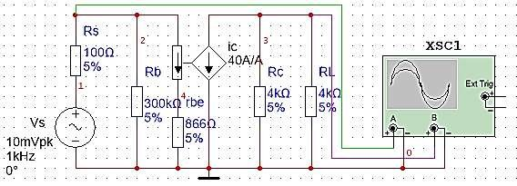


4.3.2 小信号模型分析法
• 本节小结
 会画：小信号等效电路
 会算：A_{v} R_{i} R_{o}
• 作业


小信号等效电路
❐ 实质是什么？
❐ V_{CC}为什么等效接地？
❐ 为什么没有电容？
❐ NPN和PNP一样吗？
❐ 三大参数的计算方法
P188: 4.3.8，4.3.9
共射放大电路的小信号等效电 路计算、Multisim仿真分析
预习：放大电路静态工作 点稳定性问题；共集放大 电路。
qq：308394387
15

